Slide 1
УЧРЕЖДЕНИЕ ОБРАЗОВАНИЯ «ГОМЕЛЬСКИЙ ГОСУДАРСТВЕННЫЙ ПРОФЕССИОНАЛЬНЫЙ ТЕХНОЛОГИЧЕСКИЙ ЛИЦЕЙ»
ПРЕЗЕНТАЦИЯ
На тему : Техническое обслуживание и ремонт устройств
релейной защиты и автоматики

Slide 2
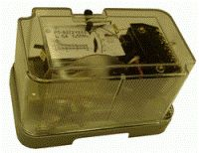
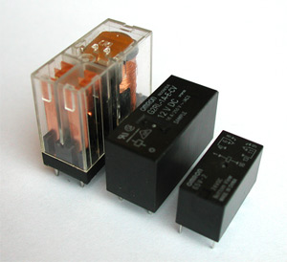
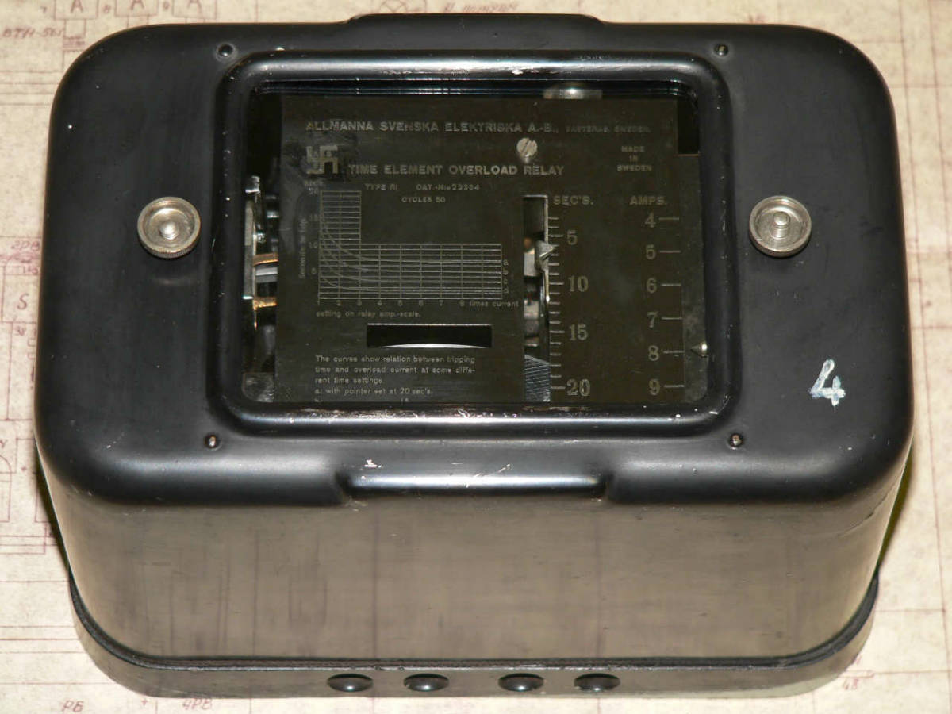
Классификация реле

Slide 3
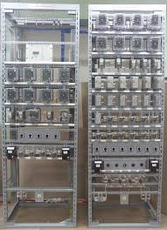
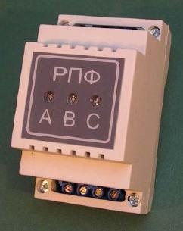
Релейная защита

Slide 4
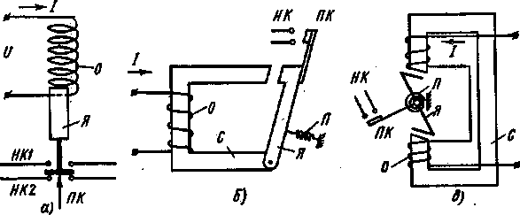
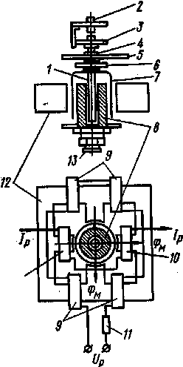
Устройство и принцип действия реле

Slide 5
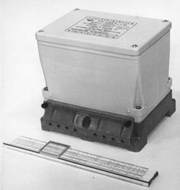
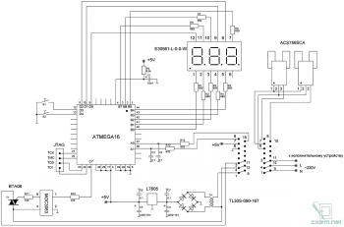
Устройство МТЗ

Slide 6
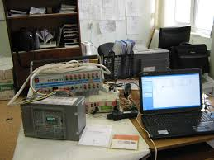
Ремонт и обслуживание устройств РЗ и А

Slide 7
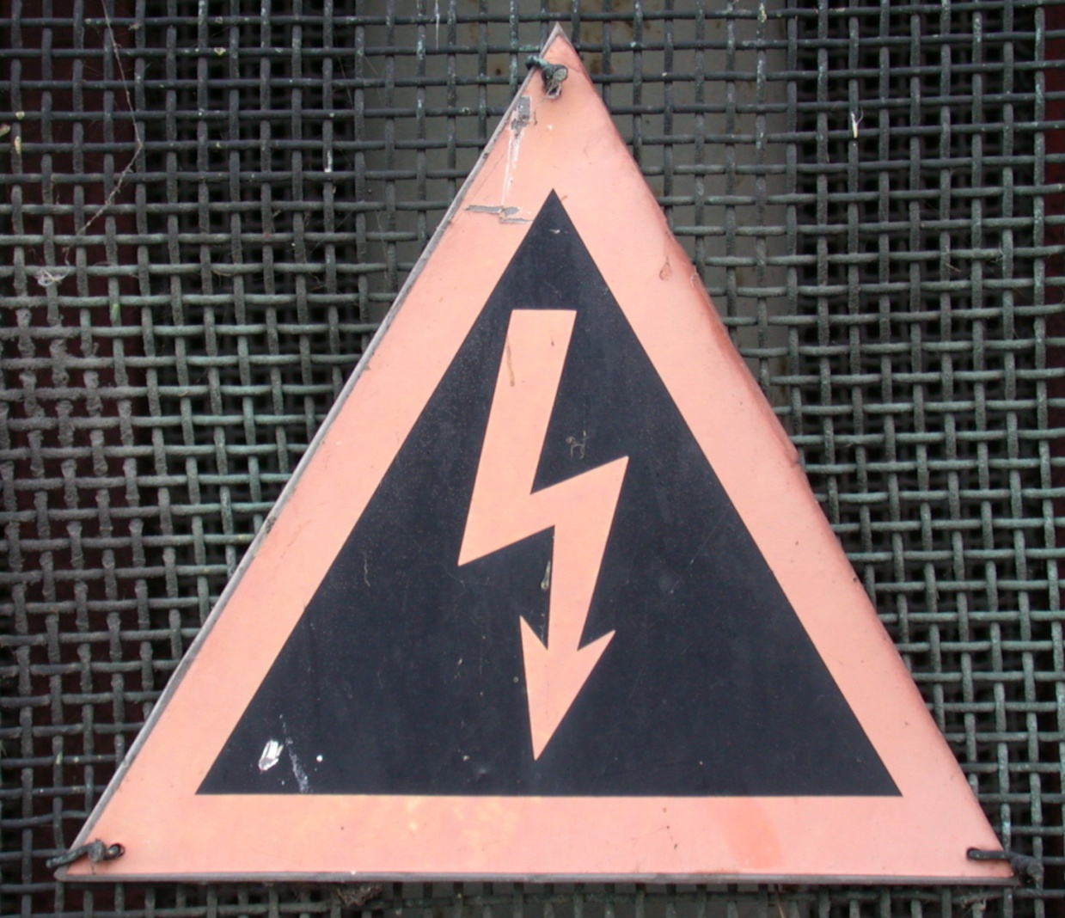
Техника безопасности

Slide 8
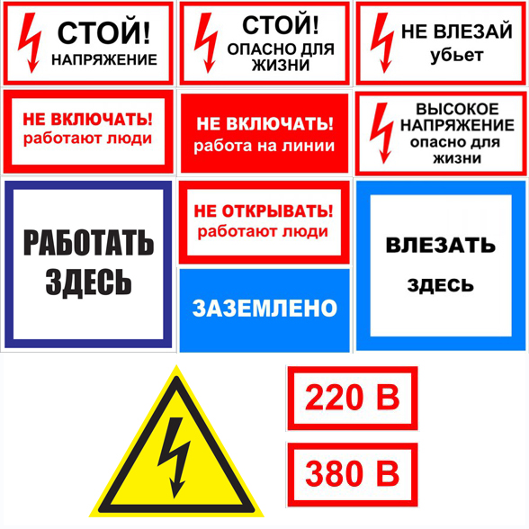
Знаки предупреждающие опасность поражения электрическим током

Slide 9
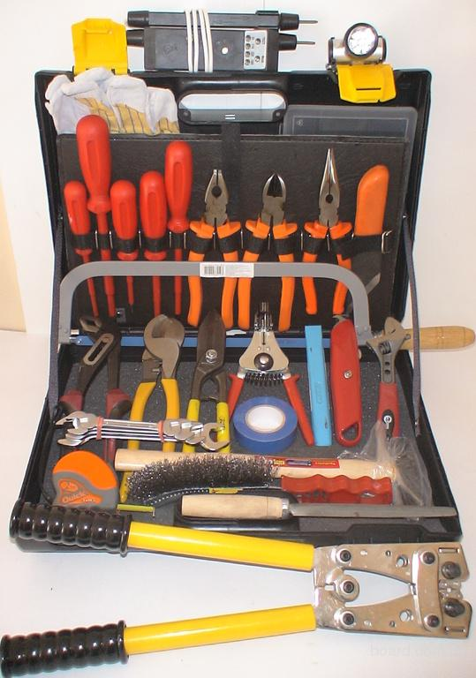
Электромонтажный инструмент
в

